Slide 1
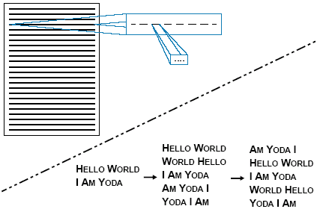
实例研究1：KWIC(1)
问题陈述：KWIC(Key Word In Context)，Parnas (1972)
KWIC索引系统接受一些行，每行有若干字，每个字由若干字符组成；每行都可以循环移位。重复地把第一个字删除，然后接到行末； KWIC把所有行的各种移位情况按照字母表顺序输出
26/11/7 上午 07:48

Slide 2
KWIC(2)
目的：考察不同的体系结构对变化的适应能力
评价准则
  处理算法的改变：例如，行的移位可在每行读入后、在所有行读入后、或当排序要求一组移位的行时；
  数据表示的改变：例如，行、字、字符可以不同的方式存储；类似地，循环移位后的行可以显式或隐式存储（索引和偏移量的对）；
  系统功能的增强：例如，限制以某些“修饰词”(a, an, and等)打头的移位结果；支持交互，允许用户从原始输入表中删除一些行等；
  效率：时间和空间；
  复用：构件被复用的潜力。
26/11/7 上午 07:48

Slide 3
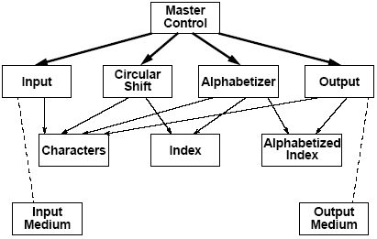
KWIC(3)
方案1：Main Program/Subroutine with Shared Data
26/11/7 上午 07:48

Slide 4
KWIC(4)
方案优缺点：
  系统自然分解，符合人的处理习惯
  数据共享，处理效率高
  难以适应数据存储格式和整体处理算法的变化
  系统构件难以支持复用
26/11/7 上午 07:48

Slide 5
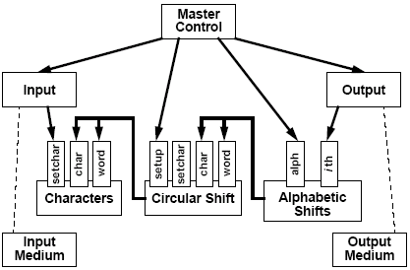
KWIC(5)
方案2：Abstract Data Types
26/11/7 上午 07:48

Slide 6
KWIC(6)
方案优缺点：
  系统自然分解，符合人的处理习惯
  数据表示的变化对处理模块影响不大
  系统构件可以较好地支持复用
  对系统功能的增强难以很好适应，必须牺牲概念简捷性或效率
26/11/7 上午 07:48

Slide 7
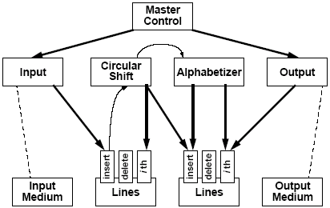
KWIC(7)
方案3：Implicit Invocation with Shared Data
26/11/7 上午 07:48

Slide 8
KWIC(8)
方案优缺点：
  系统自然分解，符合人的处理习惯
  适应变化：系统功能的增强只需登记其它对数据变化事件感兴趣的构件即可；数据表示的变化局部化，并且同处理相分离
  系统构件可以较好地支持复用，模块只依赖于事件，而非其他模块
  难以控制隐式调用构件的处理顺序，特别是在并发系统中
  基于数据驱动的调用，倾向于使用更多的存储空间
26/11/7 上午 07:48

Slide 9
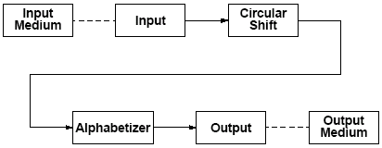
KWIC(9)
方案4：Pipe and Filter
26/11/7 上午 07:48

Slide 10
KWIC(10)
方案优缺点：
  系统自然分解，符合人们直观的处理顺序
  系统构件支持复用，过滤器之间独立运行，只依赖于数据格式
  适应算法的变化，容易增强系统的功能
  难以支持系统的交互
  构件之间的数据传递通过拷贝进行，而非数据共享，易于造成空间和时间浪费
26/11/7 上午 07:48

Slide 11
KWIC(11)
方案比较：
1. Main Program/Subroutine with Shared Data
2. Abstract Data Types
3. Implicit Invocation with Shared Data
4. Pipe and Filter
1 2 3 4
    算法改变 － － ＋ ＋
    数据表示改变 － ＋ ＋ －
    系统功能改变 ＋ － ＋ ＋
    效率 ＋ ＋ － －
    复用 － ＋ ＋ ＋
结论：这并不是说某种方案一定比另一种方案好，还需要考虑系统的具体应用环境，例如批作业还是交互处理，修改密集还是查询密集等
26/11/7 上午 07:48

